Slide 1
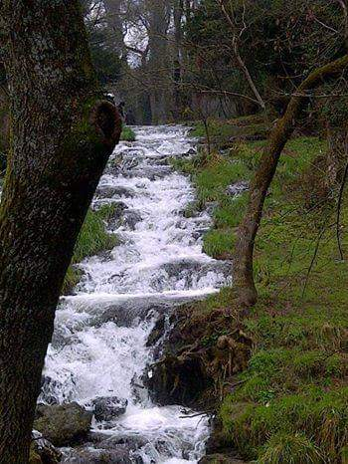
Gestion de l’eau chez les Amazigh
Azref n Aman: le Maroc comme exemple

Slide 2
Azerf : Droit & Gestion
L’Azref est un système juridique et économique ancestral amazigh garantissant à tous les membre de la communauté, tribu, de beneficier d’un droit d’exploitation des terres et des ressources naturelles relatives au territoire de la dite communauté.

Slide 3
Fondemement d’Azref
Intrinsèque
 | Adaptable
 |  | Equitable
 |  |  | Perenne

Slide 4
Fondement d'Azref
Produit pour et par la communauté il est intrinsèque
Accepté, respecté et appliqué par tous il est equitable
Non écrit, il est adaptable et peut évoluer selon les conditions générales ( evolution de la communauté, changement de saison et de climat, …) il est évolutif

Slide 5
Fonctionnement
Toute la communauté a un droit de jouissance prés defini par la Jmaa ( conseil des sages ) composée d’ Imgharen ( pluriels d’Amghar )_
La Jmaa désigne un Amghar préposé à la ressource ( eau, agudal/paturâge/ 3ari/foret..)_
anflas /( inflass ) veille au respect des directives et impose les sanctions en cas d infraction .La part de chaque composante de la tribu est proportionnelle à sa demographie
La jouissance se fait par roulement afin que les plus eloignés geographiquement ne soient pas lésés

Slide 6
Répartissent _la jouissance se fait par roulement afin que tout le monde profite de la ressource éloignés comme proche

